Slide 1

Pointer Funktion
in CSS

Slide 2

Was ist der Pointer in CSS
Testet ob und was für ein Zeiger vorhanden ist → Touch, Maus, Touchpad etc.
Passt erkannte dementsprechend an Touch, Maus, Touchpad
4 Werte → später mehr
Erkennt mit CSS-Media-Query “@media“ die Art des Zeigers

Slide 3
4 Werte von Pointer
‘none’: Benutzer hat kein Eingabe-/Zielgerät
‘coarse’: Grobes, ungenaues Zielgerät z.B. Touchscreen
‘fine’: Präzises Zielgerät z.B. Maus
‘hover’: Zielgerät kann über Objekt schweben, ohne zu aktivieren normalerweise mit Maus möglich

Slide 4
Codebeispiele

Slide 5
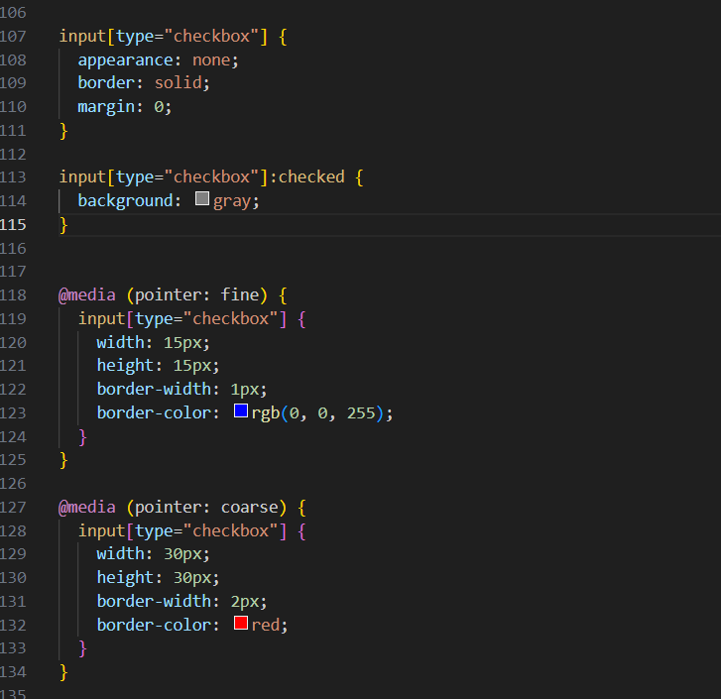


CSS:

Slide 6
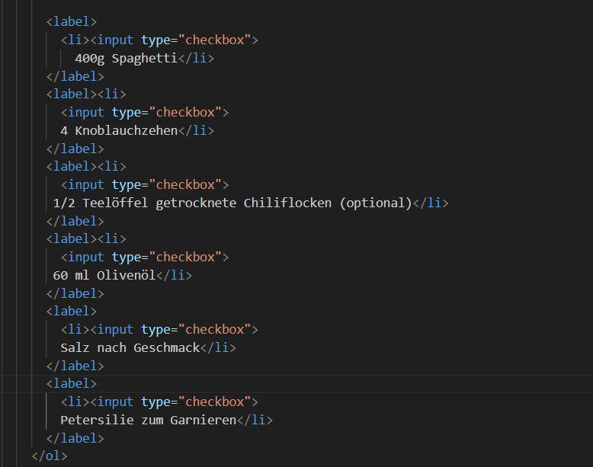
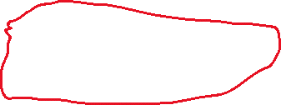
HTML:

Slide 7
Vielen Dank fürs Zuhören

